Slide 1

TRƯỜNG ĐẠI HỌC CÔNG NGHỆ THÔNG TIN
KHOA CÔNG NGHỆ PHẦN MỀM
KHÓA LUẬN TỐT NGHIỆP
ỨNG DỤNG MẠNG XÃ HỘI TÌM VIỆC LÀM THÊM
Giảng viên hướng dẫn: Th.S Trần Anh Dũng
Sinh viên thực hiện: Phan Y Biển 12520026
Võ Hoài Phương 12520328

Slide 2
NỘI DUNG
1
Tổng quan
2
Cơ sở lý thuyết
3
Ứng dụng WorkAnywhere
4
Tổng kết
5
Demo

Slide 3
Tổng quan
Notes:
Tỉ lệ thất nghiệp ở nước ta ngày càng tăng, Theo Báo cáo điều tra lao động việc làm của Tổng cục Thống kê, Q2/2016, cả nước có 1,123 triệu lao động trong độ tuổi lao động thất nghiệp, tăng hơn 6000 so với Q1/2016.
Tỉ lệ thất nghiệp cả nước tăng.
Tỉ lệ thất nghiệp thành thị cao nhất.
Trong thời gian thất nghiệp không tìm được công việc tốt phù hợp, Người lao động phải tìm những công việc khác nhau để có thể trang trải cuộc sống.
Theo thông kê từ website vieclam24h.vn, hiện tại có 818,185 người đăng ký hồ sơ tìm việc, số lượng công việc 55,105 và việc làm bán thời gian là 3729. Tuy nhiên, việc để người lao đông có thể tìm được một công việc phù hợp với bản thân, nơi họ có thể sử dụng năng lực của bản thân để hoàn thành công việc là thực sự khó.

Slide 4
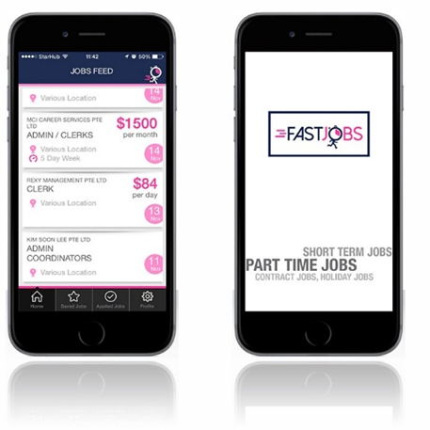
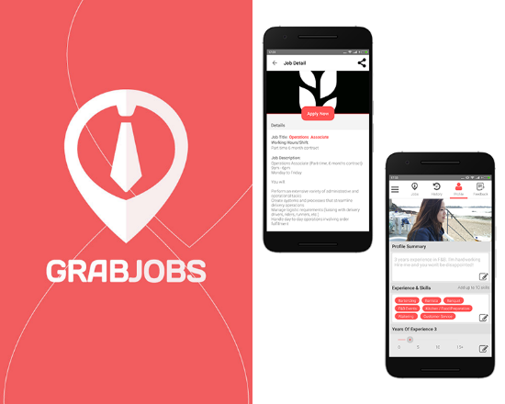
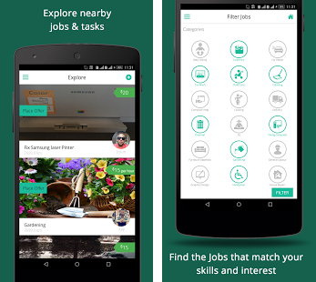
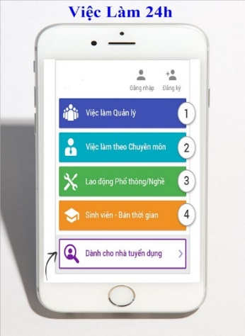
Hiện trạng ứng dụng
Các vấn đề còn tồn tại ?

Slide 5



Giới thiệu đề tài
Ý tưởng (2)
Notes:
Nắm bắt được nhu cầu đó, Mạng xã hội việc làm thêm WorkAnywhere ra đời để giải quyết các vấn đề trên bằng cách tạo ra mạng lưới việc làm an toàn, minh bạch và tin cậy, nhanh chóng.
Có thêm mối quan hệ
Tìm một công việc gần khu vực bạn sống, sử dụng năng lực, kỹ năng của bản thân để giải quyết các công việc, mang lại thu nhập cho bạn, cũng như xây dựng “danh tiếng” về việc làm “vặt” tại khu vực bạn sống là mục tiêu mà ý tưởng hướng đến.

Slide 6

Mục tiêu
Tìm hiểu nghiên cứu các kỹ thuật, công nghệ mới
Khảo sát, đánh giá các hệ thống, ứng dụng đã có
Nghiên cứu, xây dụng và phát triển hệ thống
Triển khai ứng dụng trên nền tảng chính Android
Phát hành ứng dụng sau khi hoàn tất
Notes:
Tìm hiểu, nghiên cứu và nắm rõ cơ sở lý thuyết của các kỹ thuật, công nghệ áp dụng trong đề tài: NoSQL và MongDB, Angular 2 và TypeScript, NodeJS, Framework Ionic 2, Framework .NET Core, Google Map API và HTML5 Geolocation API.
Khảo sát, đánh giá các hệ thống tương tự đã có mặt trên thị trường, nắm bắt các ưu điểm, nhược điểm để phát triển hệ thống một cách tốt nhất.
Tiến hành xây dựng, phát triển hệ thống dựa trên cơ sở lý thuyết nghiên cứu được cùng với các kiến thức đã học được.
Triển khai ứng dụng trên nền tảng chính là android và hướng phát triển ứng dụng đa nền tảng.
Phát hành sản phẩm ra thị trường sau khi hoàn tất, nhận phản hồi từ người dùng và các chuyên gia để tiếp tục phát triển hệ thống hoàn thiện hơn.

Slide 7
NỘI DUNG
1
Tổng quan
2
Cơ sở lý thuyết
3
Ứng dụng WorkAnywhere
4
Tổng kết
5
Demo

Slide 8
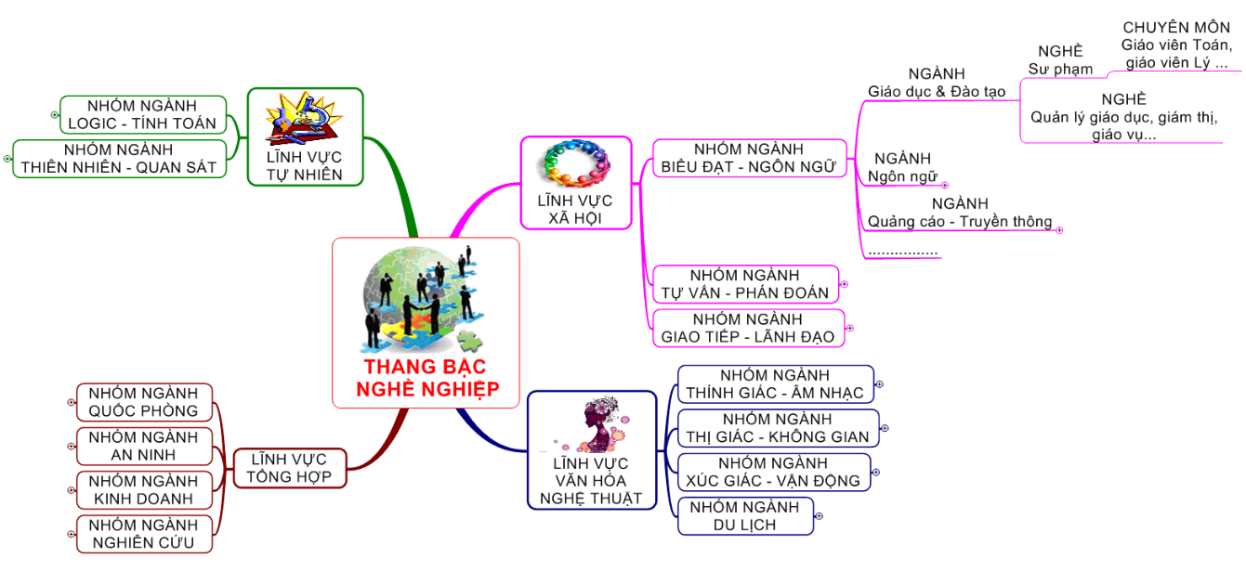
Đặc điểm việc làm
Notes:
Mọi hoạt động lao động tạo ra nguồn thu nhập , không bị pháp luật cấm đều được thừa nhận là việc làm
Phân chia công việc theo thời gian làm việc:
Toàn thời gian: Mô tả một công việc làm 8 tiếng mỗi ngày, hoặc theo giờ hành chính 8 tiếng mỗi ngày và 5 ngày trong tuần.
Bán thời gian: Mô tả công việc làm không đủ thời gian giờ hành chính quy định của nhà nước 8 tiếng mỗi ngày và 5 ngày mỗi tuần. Thời gian làm việc có thể dao động từ 0,5 đến 5 tiếng mỗi ngày và không liên tục.
Theo hợp đồng, thỏa thuận:
Phân chia công việc theo thang bậc:
Lĩnh vực
Ngành
Chuyên môn

Slide 9

MongoDB
RDBMS | MongoDB
Database | Database
Table | Collection
Tuple/Row | Document
Column | Field
Table Join | Embedded Documents
Primary Key | Primary Key
Tại sao WorkAnywhere chọn mongoDB?
Notes:
MongoDB là một cơ sở dữ liệu đa nền tảng, hoạt động trên các khái niệm Collection và Document, nó cung cấp . Non-Relational - Không có mối quan hệ ràng buộc: không dùng mô hình dữ liệu quan hệ để quản lý dữ liệu.
*RDBMS: Hệ thống quản lý cơ sở dữ liệu quan hệ
Các đặc điểm
Các đối tượng có cấu trúc rõ ràng.
Khả năng truy vấn sâu.
Dễ dàng mở rộng.
Replication và tính khả dụng cao.
Lập chỉ mục trên bất kì thuộc tính nào.
Truy vấn đa dạng.
Cập nhật nhanh hơn.

Slide 10
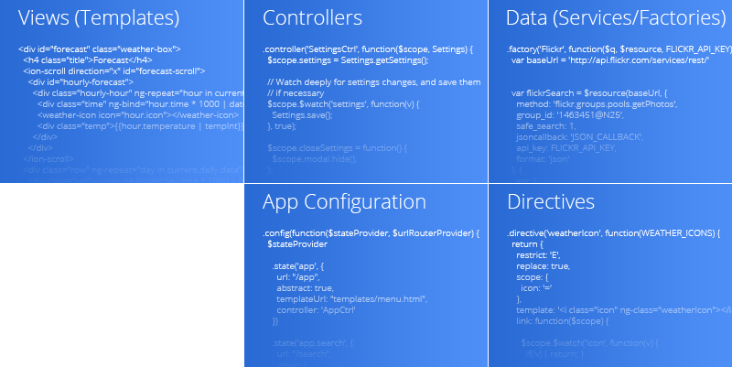

Ionic 2 Framework
Notes:
Ionic là một framework được sử dụng để phát triển các ứng dụng di động dựa trên nền tảng công nghệ web HTML5 tạo ra các ứng dụng hybrid chạy trên các thiết bị di động khác nhau.
Tích hợp với Cordova.
Ionic 1 xây dựng dựa trên Angular 1.
Ionic 2 xây dựng dựa trên Angular 2:
Cải thiện hiệu xuất.
Kế hoạch hỗ trợ cho nền tảng Windows 10 Phone.
Là phiên bản Beta và sẽ phát hành khi Angular 2 phát hành.

Slide 11
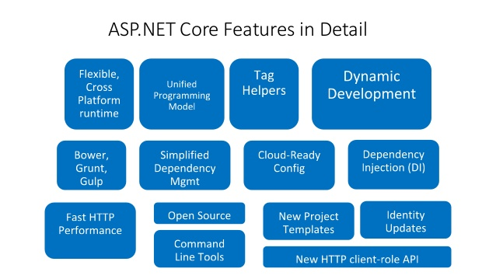
ASP.NET Core
Notes:
Có thể phát triển và chạy ASP.NET Core trên Windows, MAC và LINUX.
Kiến trúc của ASP.NET Core dựa trên tập hợp các granular và các NuGet. Nhờ thế cho phép bạn tối ưu hóa các ứng dụng của bạn nhờ chỉ cần sử dụng các gói NuGet mà bạn cần.

Slide 12
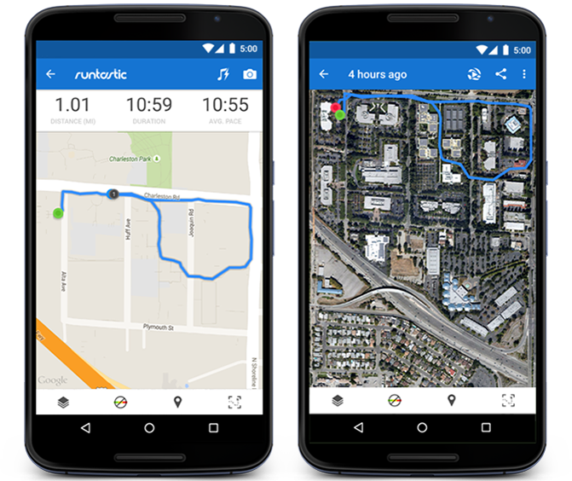

Google Map Javascript API
Notes:
Ứng dụng vào công nghệ bản đồ trực tuyến cho phép hiển thị bản đồ lên ứng dụng.

Slide 13
NỘI DUNG
1
Tổng quan
2
Cơ sở lý thuyết
3
Ứng dụng WorkAnywhere
4
Tổng kết
5
Demo

Slide 14
Xây dựng webservice
Notes:
Dịch vụ web (Web service) là sự kết hợp các máy tính cá nhân với các thiết bị khác, các cơ sở dữ liệu và các mạng máy tính để tạo thành một cơ cấu tính toán ảo mà người sử dụng có thể làm việc thông qua các trình duyệt mạng.

Slide 15
Sơ đồ lớp web service

Slide 16
Kiến trúc ứng dụng

Slide 17
Sơ đồ Use Case

Slide 18
Sơ đồ logic

Slide 19
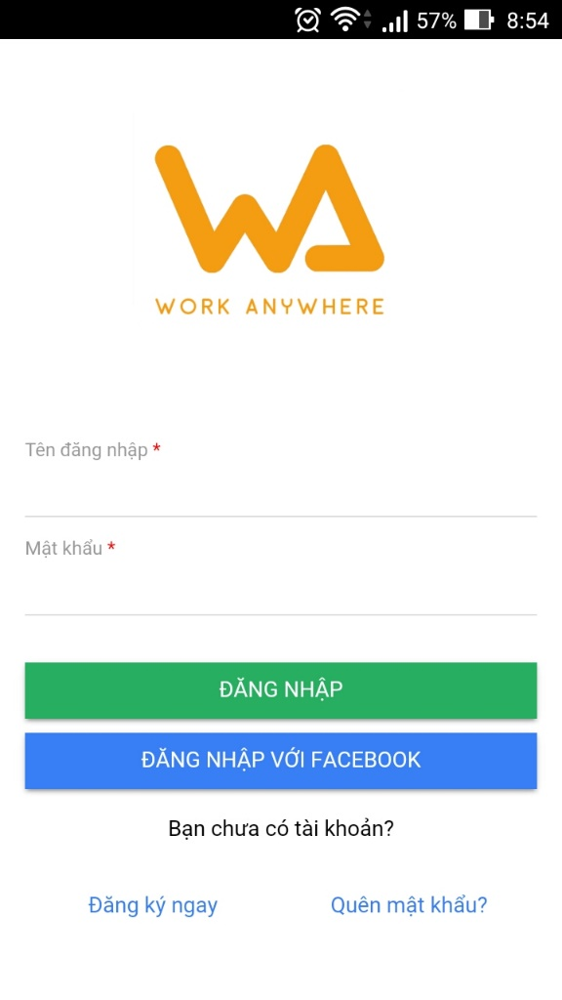
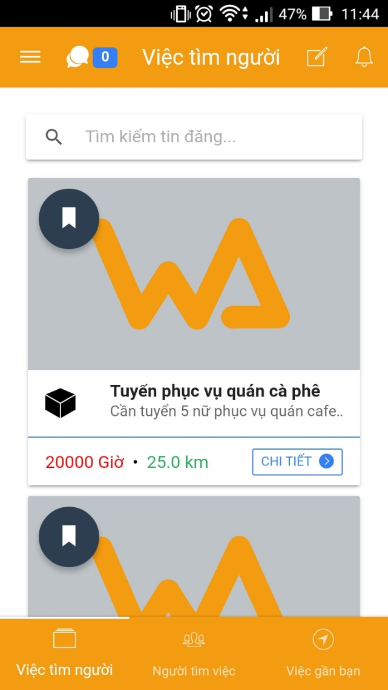
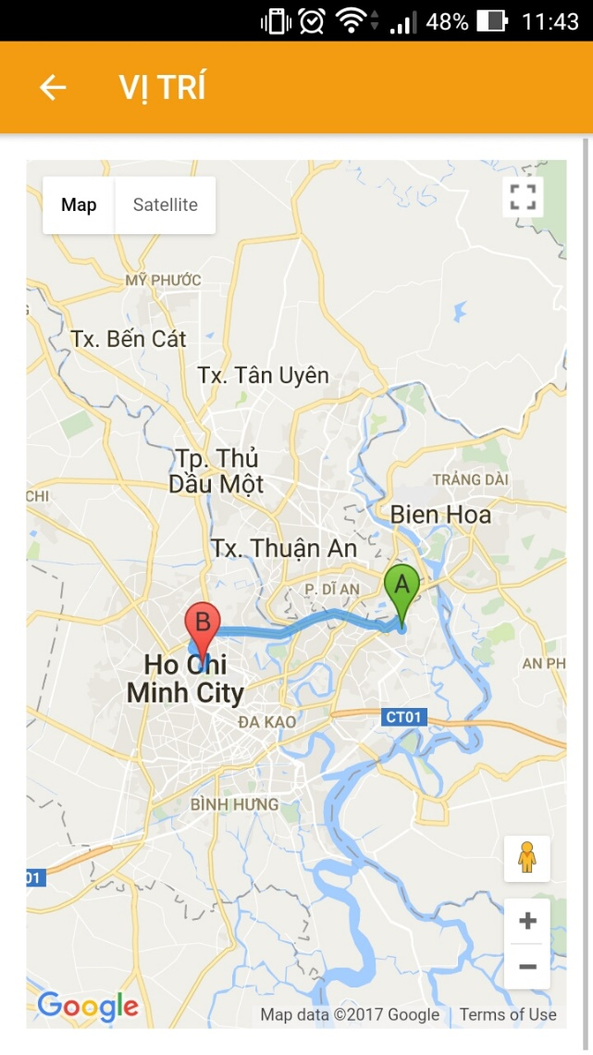
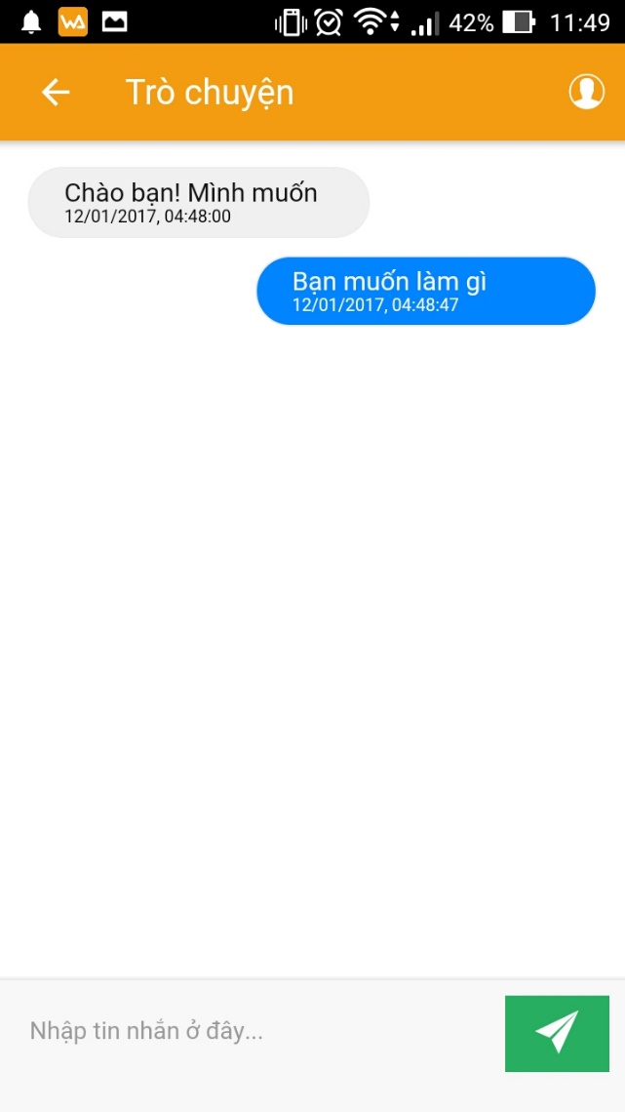
Giao diện ứng dụng

Slide 20
Cài đặt và thử nghiệm
Cài đặt
Android OS
Server
Thiết bị
- Android 5.0+
- .Net core v1.0.1
- Mongo DB Server v3.4
- HTC Design 526
- LG V10
- Asus Zenfone 5
Yêu cầu
Kết nối Internet
Kết nối GPS

Slide 21
NỘI DUNG
1
Tổng quan
2
Cơ sở lý thuyết
3
Ứng dụng WorkAnywhere
4
Tổng kết
5
Demo

Slide 22

Kết quả đạt được
Vận dụng các kiến thức đã học vào xây dựng ứng dụng
Học hỏi kiến thức, vấn đề thực tế áp dụng vào hệ thống
Tìm hiểu và sử dụng các công cụ, công nghệ mới
Giải quyết được các vấn đề còn tồn tại được đặt ra
Hoàn thành web service dựa trên framework ASP.Net Core
Hoàn thành Ứng dụng mạng xã hội tìm việc làm thêm
Notes:
Hoàn thành ứng dụng với các chức năng
Hiểu và vận dụng tốt các kiến thức căn bản các kiến thức được học ở trường để giải quyết các vấn đề thực tế.
Nâng cao kỹ năng lập trình, kỹ năng làm việc nhóm, tìm hiểu tài liệu và giải quyết vấn đề gặp phải trong quá trình phát triển đề tài.
Học hỏi được thêm các kiến thức về việc phát triển một ứng dụng mạng xã hội và cách thức để phát triển ứng dụng tìm việc làm.
Tìm hiểu và sử dụng các công cụ, công nghệ mới trong quá trình phát triển ứng dụng: NoSQL, MongoDB, Angular 2, Typescript, NodeJS, Framework Ionic 2, Framework .NET Core, Google Map API, HTML5 Geolocation API.
Xây dựng webservice dựa trên Framework .Net core (version 1.0.1), cung cấp các API cơ bản để phát triển ứng dụng.
Nghiên cứu và thiết kế kiến trúc của ứng dụng phía client và server.
Ứng dụng các mẫu thiết kế (singleton pattern, repository pattern, abstract factory pattern…), coding conventions, vào trong lập trình phát triển ứng dụng, giúp dễ dàng mở rộng ứng dụng nếu có phát sinh, cũng như bảo trì ứng dụng.

Slide 23
Hướng phát triển
Hoàn thiện một số chức năng:
Nâng cấp tính năng thông báo.
Xác thực người dùng.
Báo cáo người dung / tin đăng vi phạm.
Mở rộng một số chức năng:
Theo dõi người dùng.
Kết nối người dùng (friend).

Slide 24
DEMO

Slide 25


